Slide 1
МИНИСТЕРСТВО ОБРАЗОВАНИЯ РЕСПУБЛИКИ БАШКОРТОСТАН
Государственное бюджетное профессиональное образовательное учреждение
УФИМСКИЙ КОЛЛЕДЖ СТАТИСТИКИ, ИНФОРМАТИКИ И ВЫЧИСЛИТЕЛЬНОЙ ТЕХНИКИ
ИННОВАЦИОННАЯ ПЛОЩАДКА ПО ВНЕДРЕНИЮ ТЕХНОЛОГИИ WORLDSKILLS
В ОБРАЗОВАТЕЛЬНЫЙ ПРОЦЕСС
Докладчики: Элла Усмановна Пустовалова, заведующий учебной частью
Никита Сергеевич Пичугин, преподаватель, руководитель инновационной площадки

Slide 2
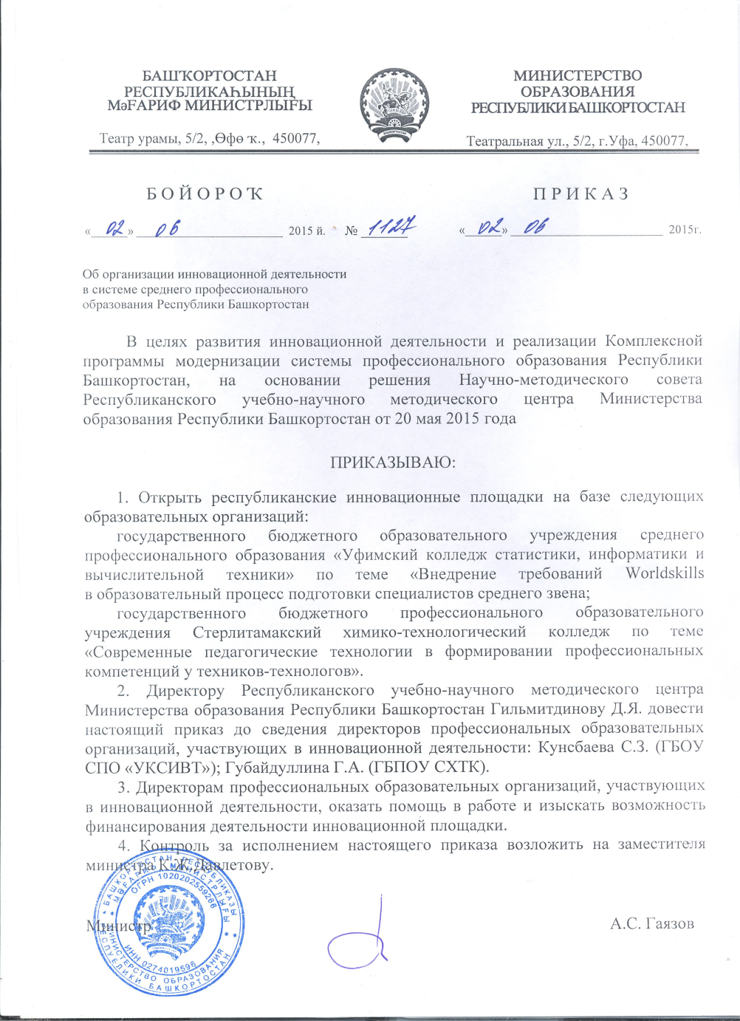

Slide 3


Slide 4
Нормативная база
Федеральный закон РФ от 29.12.2012 № 273-ФЗ «Об образовании в Российской Федерации»;
Порядок организации и осуществления образовательной деятельности по образовательным программам среднего профессионального образования, утвержденный Приказом Минобрнауки России от 14 июня 2013 г. № 464 (в ред. от 15.12.2014 г. № 1580);
Порядок проведения государственной итоговой аттестации по образовательным программам среднего профессионального образования, утвержденный приказом Министерства образования и науки Российской Федерации (Минобрнауки России) от 16 августа 2013 г. № 968 (в ред. от 31.01.2014 г. № 74);

Slide 5
Регламентирующие документы WorldSkills International, WorldSkills Russia, в том числе Правила национальных чемпионатов профессионального мастерства «Молодые профессионалы» Worldskills Russia
Приказ №ПО/19 от 30.11.2016 г. «О пилотной апробации проведения демонстрационного экзамена по стандартам Ворлдскиллс Россия в 2017 году»
Приложение №1 к приказу Союза «Ворлдскиллс Россия» от «30» ноября 2016 г. № ПО/19 «Методика организации и проведения демонстрационного экзамена по стандартам Ворлдскиллс Россия»
Приложение №1 к приказу Союза «Ворлдскиллс Россия» от «30» ноября 2016 г. № ПО/19 «Перечень компетенций Ворлдскиллс Россия для проведения демонстрационного экзамена по стандартам Ворлдскиллс Россия в 2017 году»

Slide 6
Методика Worldskills
Подготовка ориентирована на практическую часть учебного материала дисциплины
Организация дополнительных занятий (кружковая деятельность) по компетенциям WS
Проведение демонстрационного экзамена с элементами заданий чемпионатов WS

Slide 7
Этапы проведения демонстрационного экзамена
Подготовительный
подготовка материально-технического и дидактического обеспечения, инфраструктурных листов
написание программы испытаний,
определение формы мониторинга испытаний,
определение экспертов из числа работодателей,
информирование студентов о формате испытаний и ознакомление их с примерным образцом заданий

Slide 8
Этапы проведения демонстрационного экзамена
II. Проведение испытаний
установка, настройка и тестирование необходимого оборудования в лабораториях,
утверждение критериев оценки компетенций,
проведение инструктажа на местах,
непосредственное проведение самих испытаний

Slide 9
Этапы проведения демонстрационного экзамена
III. Оформление результатов испытаний

Slide 10

Консультирование граждан по вопросам трудового, семейного, гражданского права

Slide 11
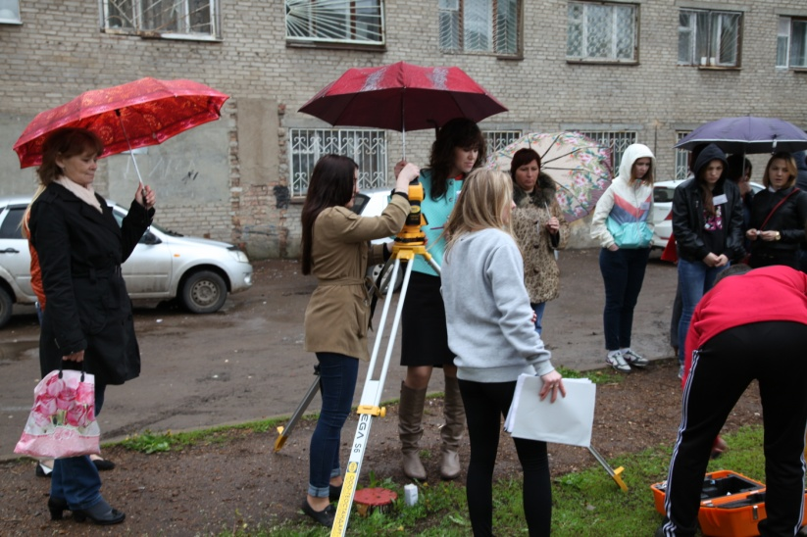
Выполнение картографо-геодезических работ

Slide 12
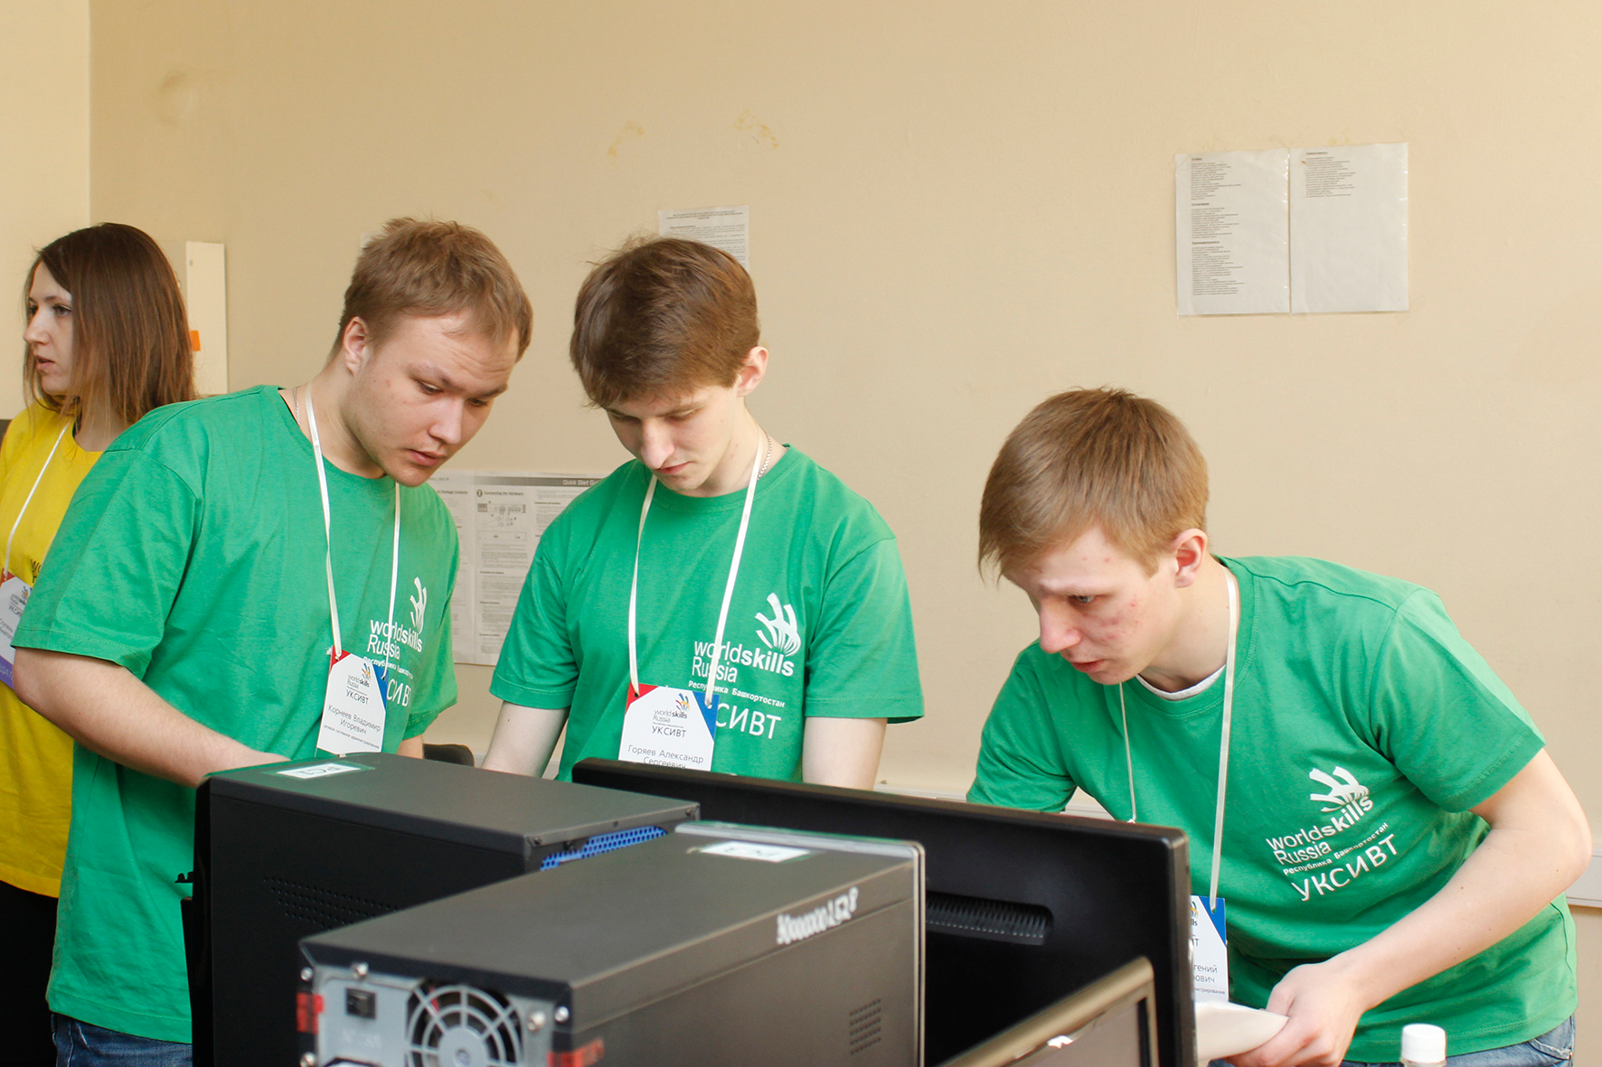
Выполнение работ по профессии Наладчик технологического оборудования

Slide 13
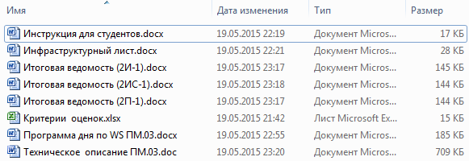
Документация

Slide 14
Техническое описание компетенции
Документ, определяющий рамки навыков, которыми должен обладать конкурсант чемпионатов по стандартам WorldSkills в конкретной компетенции

Slide 15
Примеры рамок навыков
(на примере Веб-дизайна)
Конкурсант обязан знать и понимать:
Язык программирования PHP и методы работы
Как разрабатывать структуры базы данных
Как использовать открытые библиотеки
Пользоваться CSS и HTML для создания страниц сайта
Конкурсант обязан уметь
Разрабатывать веб-приложения на стороне клиента
Оптимизировать сайт под различные браузеры
Создавать удобный интерфейс и навигацию
Выявлять и решать проблемы
Проверять эффективность решения проблем

Slide 16
Задание демонстрационного экзамена
Подробно описывает задания, которые должны выполнить обучающиеся
Задание разрабатывается рабочей группой преподавателей с участием работодателей
Задание состоит из модулей, количество которых может быть от 3 до 7 и более
Время выполнения задания составляет от 4 до 6 часов (имитация рабочего дня)

Slide 17
Критерии оценки используются для оценки практических навыков обучающихся
Чем больше критериев и чем меньше вес каждого критерия, тем точнее можно оценить уровень выполнения конкурсного задания
Количество критериев (аспектов) должно находится в пределах от 50 до 300 позиций
Вес одного аспекта не должен превышать 2 баллов
Общий вес всех модулей не может превышать 100 баллов

Slide 18
Пример критериев оценок
Задание | Наименование критерия | Объективная оценка
1 | Наличие надписи "УКСИВТ" | 1
2 | Изображение векторное | 1
3 | Цвет изображения (17,209.37) | 1
4 | Размер холста А5 (148х210мм) | 1
5 | Размер логотипа 3х3см | 1
6 | Фон отсутствует | 1
7 | Сохранено в формат cdr | 1

Slide 19
СПАСИБО ЗА ВНИМАНИЕ!

